Slide 1
A klímaváltozás hatása a mezőgazdaságra
Globális áttekintés
Schimek Éva

Slide 2
Mezőgazdaság üvegházgáz-kibocsátása
Forrás: Rosegrant et al., 2008.

Slide 3
Kibocsátás mezőgazdasági tevékenységek közti megoszlása
Forrás: Rosegrant et al., 2008

Slide 4
Kibocsátás várható alakulása (2020-ra, az 1990-es szinthez képest)
Forrás: Rosegrant et al., 2008

Slide 5
Klímaváltozás hatása a mezőgazdaságra
fontos ismerni
felkészülés
alkalmazkodás
nehéz jósolni
néhány általános trend

Slide 6
Változások közvetlen okai
hőmérséklet emelkedése
CO₂-szint emelkedése
csapadékeloszlás változása
vízellátási problémák
szélsőséges éghajlati események gyakoribbá válása
tengerszint emelkedése

Slide 7
Pozitív változások
bizonyos területeken addig még nem termesztett növények termeszthetővé válnak
1°C – 300 km: búza, kukorica és napraforgó
tenyészidőszak hosszabbá válik
gyorsabb érés
produktivitás nő
burgonya, rizs, szója, búza 10-20%
kukorica, köles, cukornád 0-10 %

Slide 8
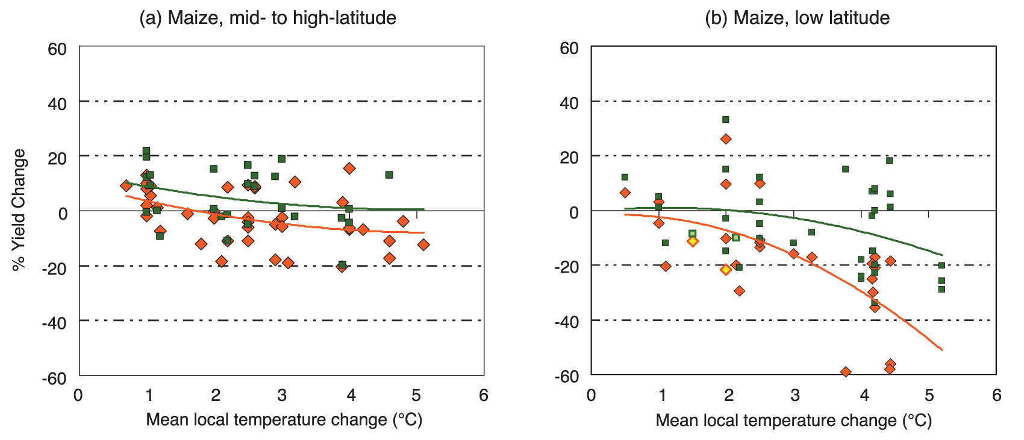
Negatív változások
3°C-os emelkedés csökkenti a terméshozamokat
Forrás: IPCC, 2007

Slide 9
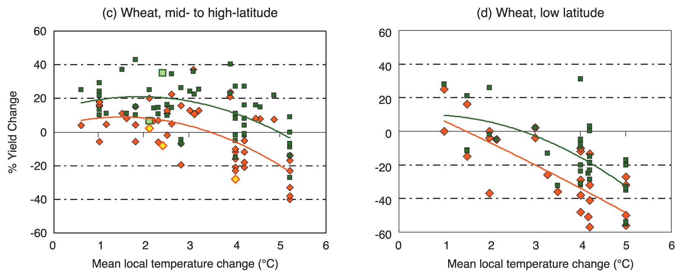
Negatív változások
3°C-os emelkedés csökkenti a terméshozamokat
Forrás: IPCC, 2007

Slide 10
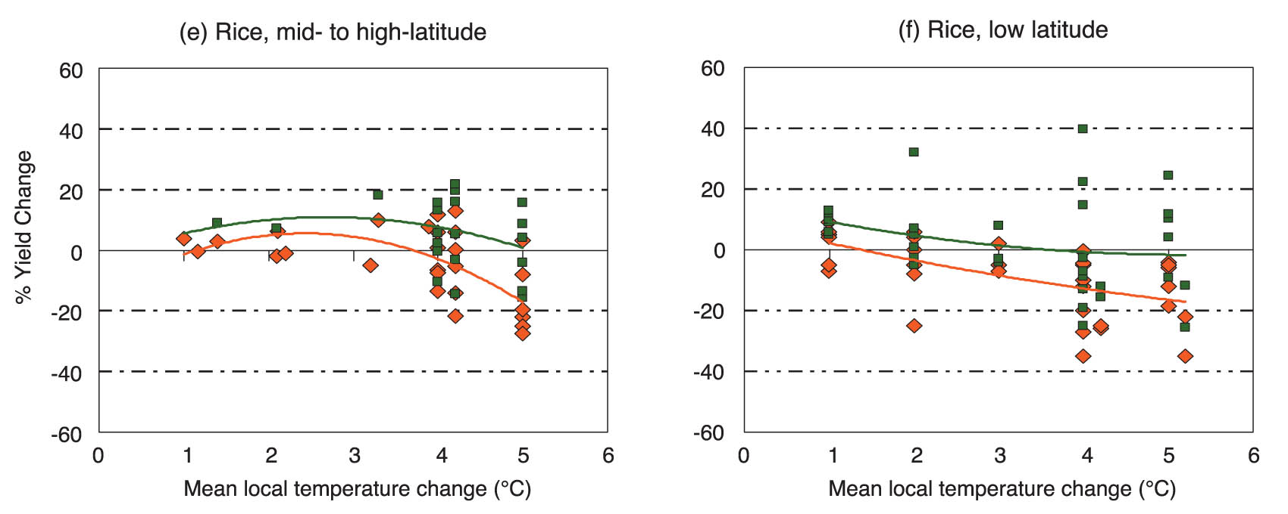
Negatív változások
3°C-os emelkedés csökkenti a terméshozamokat
Forrás: IPCC, 2007

Slide 11
Negatív változások
több kártevő, új fajok megjelenhetnek
évente 3 km-t haladnak északra
egyes lepkefajok 20 km/év
évente a termés 10-16%-át pusztítják el
Föld népességének 8%-ának lenne elég
gyomnövekedés erősebb, invazív fajok megjelenése
növényvédőszerek kevésbé hatékonyak

Slide 12
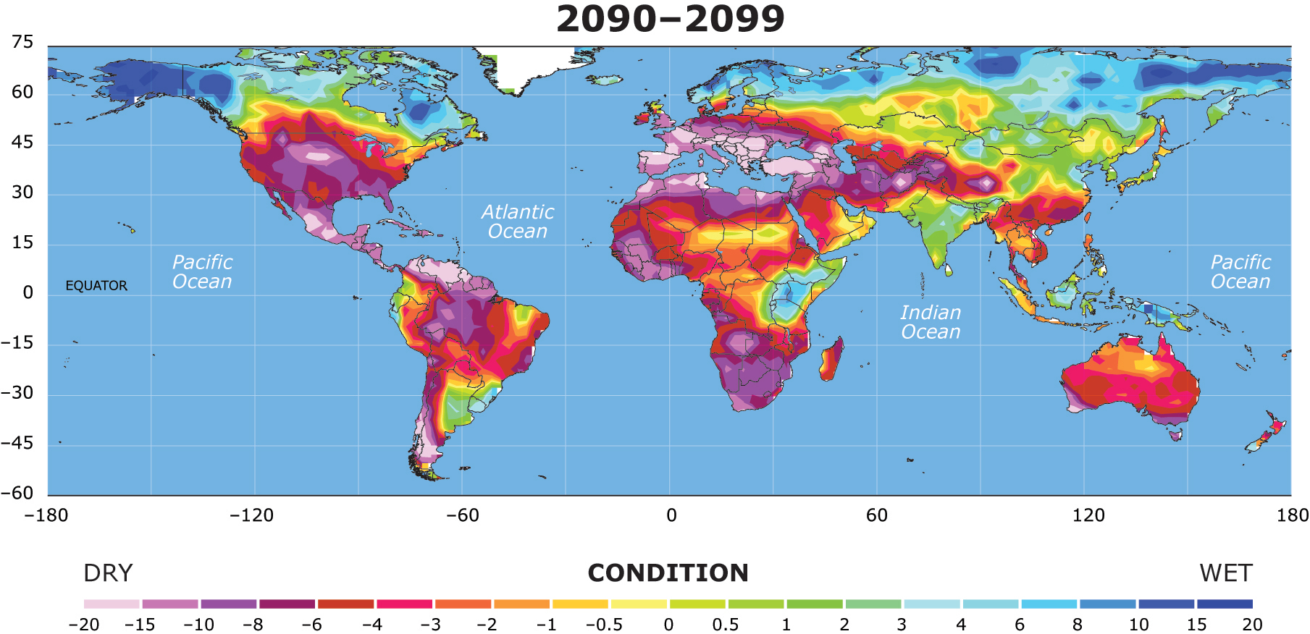
Negatív változások
aszályok gyakoribbak, vízellátási problémák

Slide 13
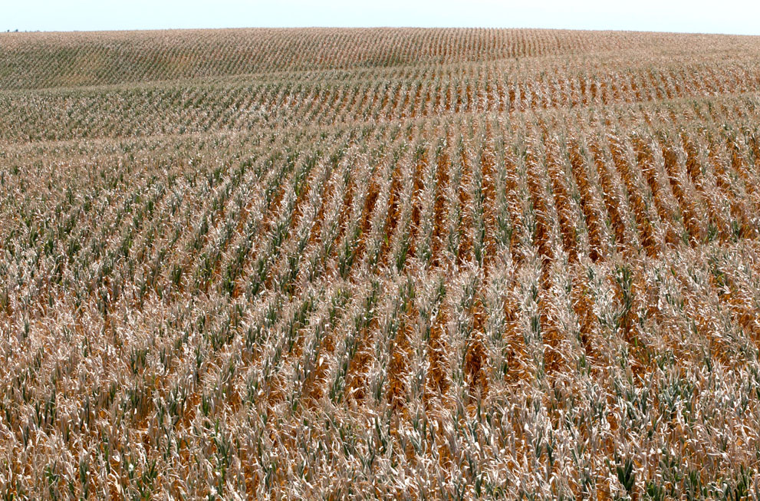
Negatív változások
aszályok gyakoribbak, vízellátási problémák

Slide 14
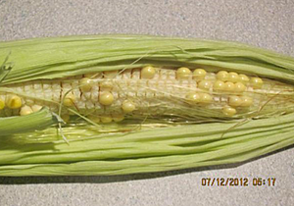
Negatív változások
aszályok gyakoribbak, vízellátási problémák

Slide 15
Negatív változások
sósvíz benyomulása miatt öntözési problémák
talajerózió nő
kevésbé megbízható előrejelzések – nehezebbé válik a tervezés

Slide 16
Összefoglalás
Forrás: http://www.nrcan.gc.ca

Slide 17
Összefoglalás
Forrás: Müller et al., 2009

Slide 18
Gazdasági hatások
piacok átrendeződése
árak emelkedése
Forrás: Nelson et al., 2010

Slide 19
Alkalmazkodás
vízellátási problémák
vízfelhasználás hatékonyságának növelése
vízveszteség csökkentése
öntözéses technológiák felülvizsgálata
új módszerek
AirDrop

Slide 20
Forrás: http://www.edwardlinacre.com/airdrop.html

Slide 21
Alkalmazkodás
vetési időpontok igazítása a megváltozott hőmérséklet- és csapadékviszonyokhoz
új fajtaváltozatok
amik jobban megfelelnek az új éghajlati viszonyoknak
erdősávok telepítése
fogyasztói szokások
helyi élelmiszerek fogyasztása

Slide 22
Források
IPCC, 2007 – Climate Change 2007 – Impacts, Adaption and Vulnerability
IPCC, 2007 – Climate Change 2007 – The Physical Science Basis
Nelson, G. C. et al., 2010 – Food Security, Farming, and Climate Change to 2050 – scenarios, results, policy options
Rosegrant, M. W. et al., 2010 – Climate Change and Agriculture – Threats and Opportunities
http://www.edwardlinacre.com/airdrop.html
http://www.nrcan.gc.ca

Slide 23
Köszönöm a figyelmet!

